Slide 1

APLICAÇÃO WEB GESTOR DE ORDENS DE SERVIÇOS
Apresentação da entrega da etapa 05

Slide 2

Contexto
O problema
Processo manual de tratamento das Ordens de Serviço [OS]

Slide 3

Contexto
A solução
Automatização do processo de solicitação de OS

Slide 4


Contexto
O público-alvo
Setor de “Facility”
Clientes internos

Slide 5
Requisitos
O necessário para se criar a solução
Requisitos Funcionais [RF]
Requisitos Não Funcionais [RNF]
Tela de login
Tela de inserção de dados da solicitação
Limitação de concorrência de usuários
Aplicação online 24/7

Slide 6
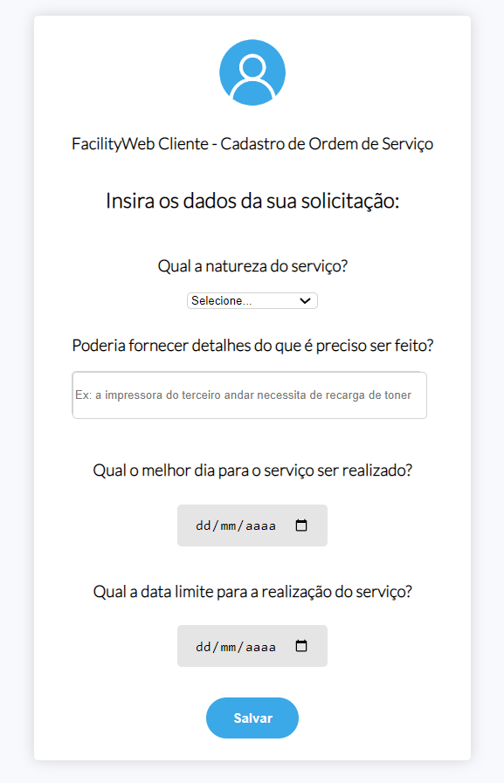
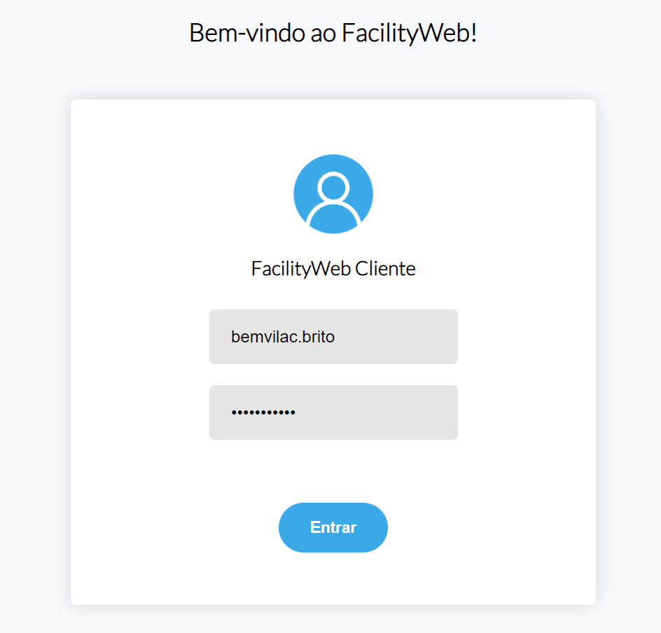
Solução Implementada
Funcionalidades do Sistema
1
2
3

Slide 7



Conclusão
O agora e os próximos passos
Aprendizagem
Desafios
Conquistas

